Slide 1


UdSU p2p chat
peer-to-peer мессенджер на python
Выполнили студенты группы СПО-О9-09.02.06-11:
Бяков Никита
Иванов Савелий
Кузнецов Михаил

Slide 2
актуальность
В современном мире важность защищённого и децентрализованного обмена сообщениями растёт. P2P-чаты позволяют пользователям обмениваться данными без необходимости использования централизованных серверов, что повышает конфиденциальность и устойчивость системы.

Slide 3
Цель работы
Целью данной работы является разработка простого p2p-чата на Python с использованием протокола UDP и графического интерфейса на PyQt5 и шифрованием с ипользованием RSA.

Slide 4
Задачи
Разработать сервер для навигации клиентов
Разработать клиентскую часть с возможностью отправки и приёма сообщений напрямую благодаря методу udp hole punching
Разработать удобный графический интерфейс
Разработать модуль для шифрования и расшифровки сообщений
Провести тестирование чата на нескольких клиентах

Slide 5
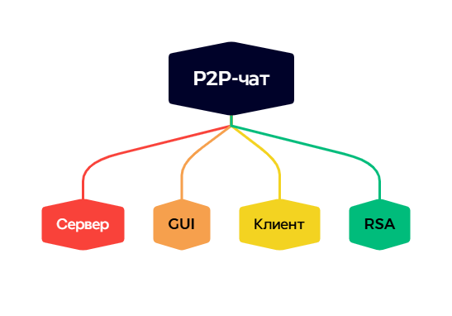
Mindmap

Slide 6
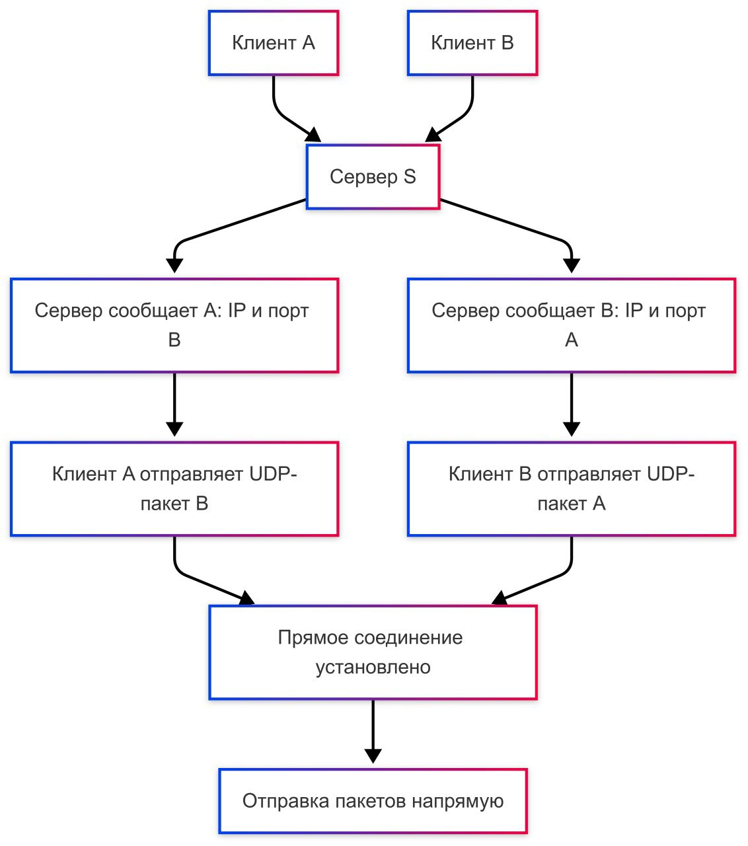
UDP NAT Hole Punching

Slide 7
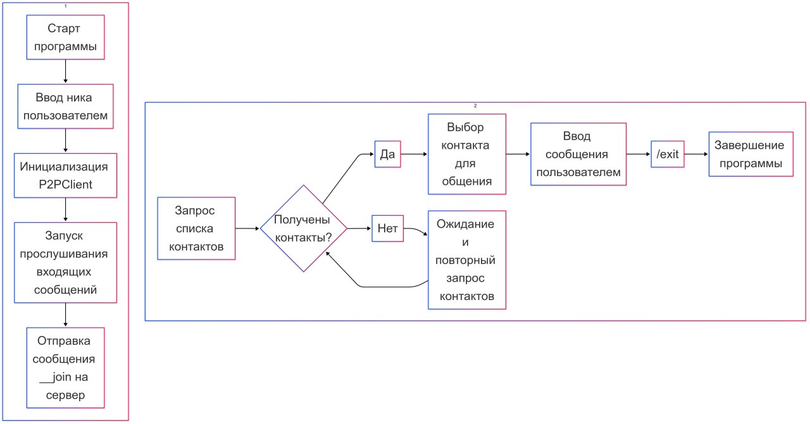
клиент

Slide 8
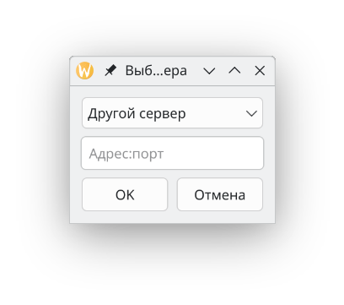
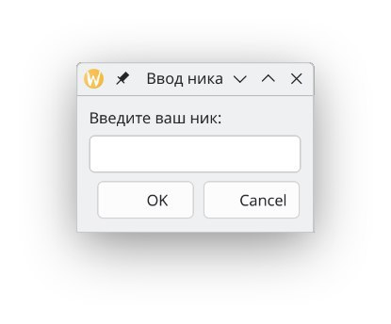
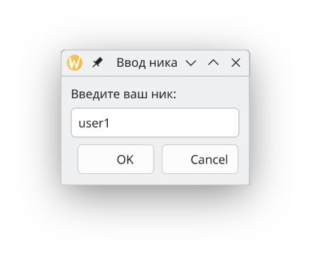
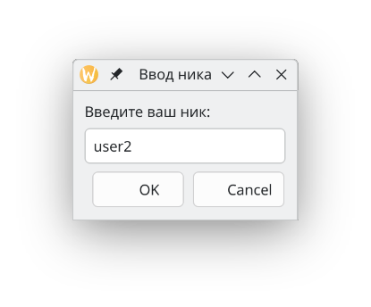
Окно выбора имени и адреса сервера
Клиент A
Клиент B

Slide 9
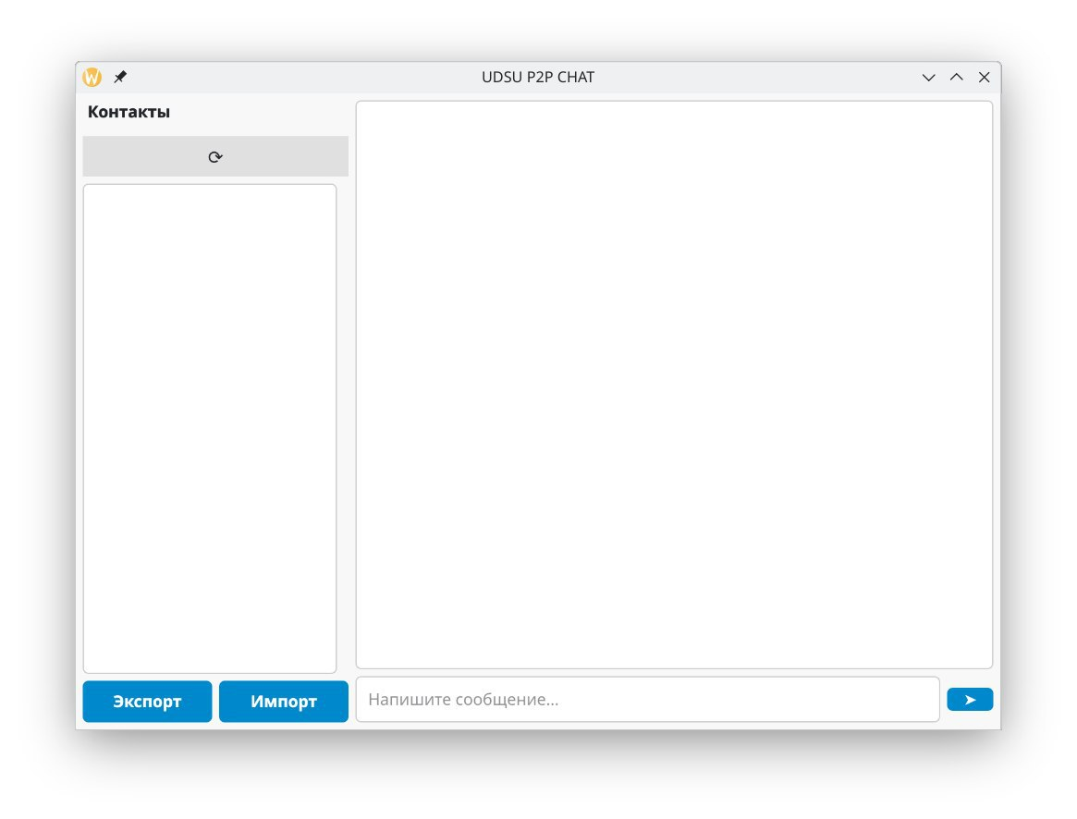
Начальный экран

Slide 10
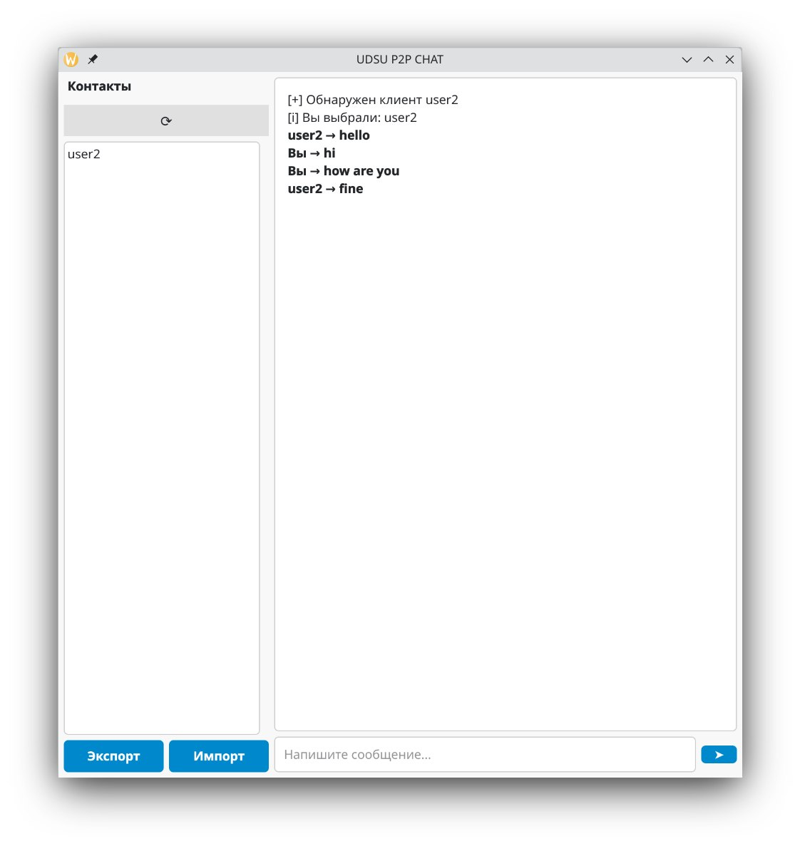
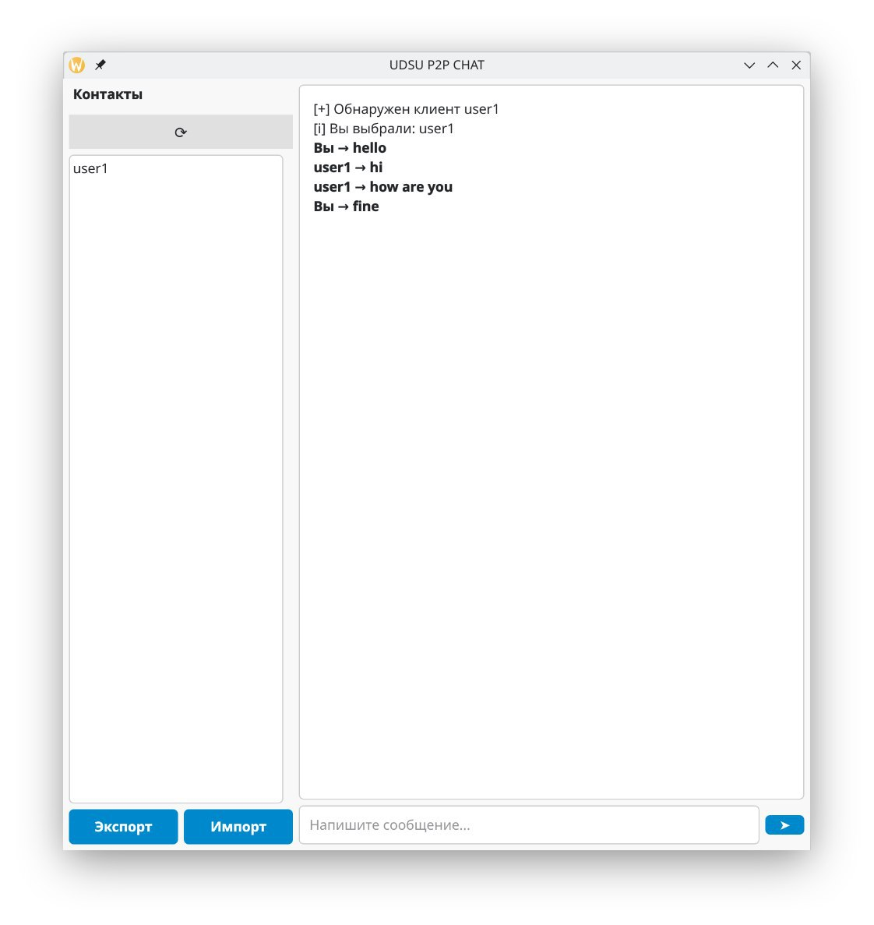
Клиент A
Окно чата
Клиент B

Slide 11
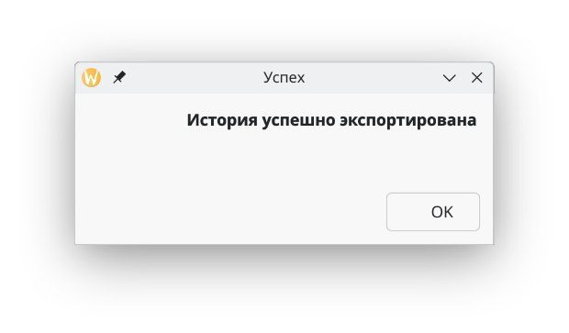

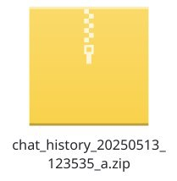
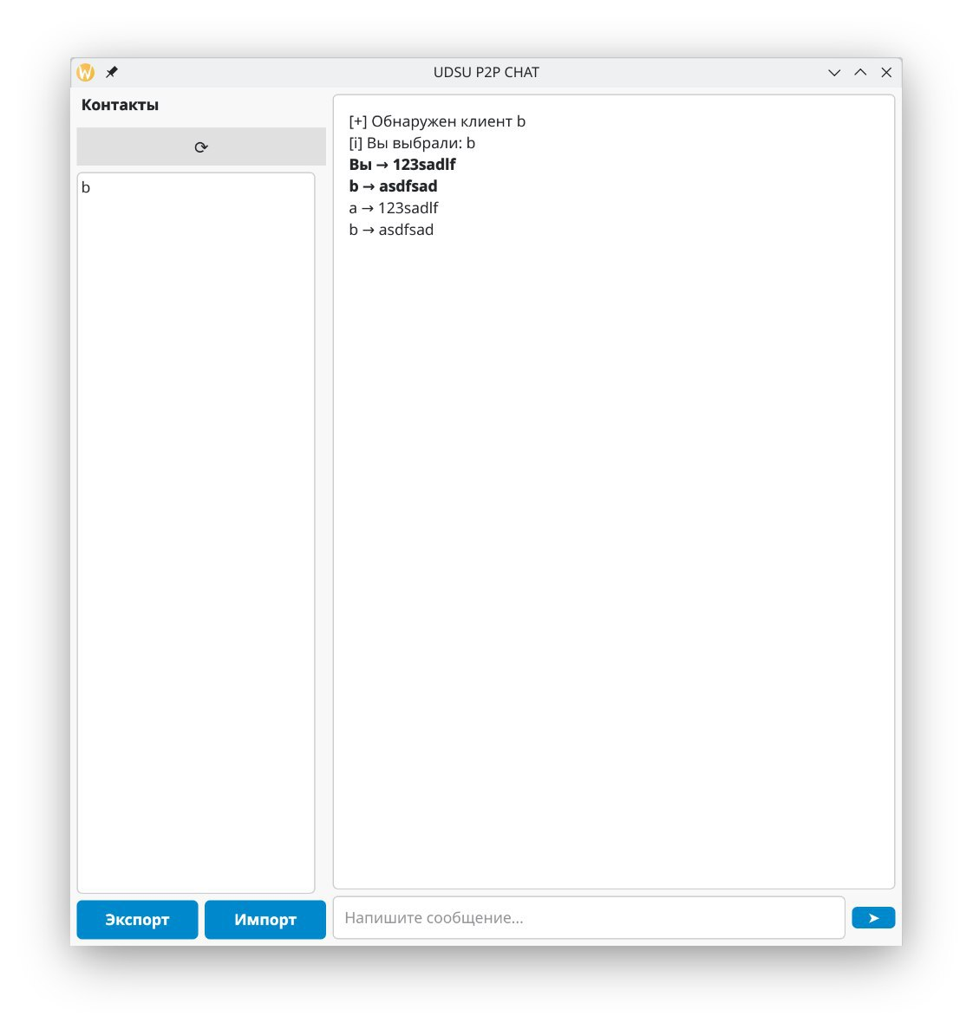
Импорт и Экспорт Истории

Slide 12
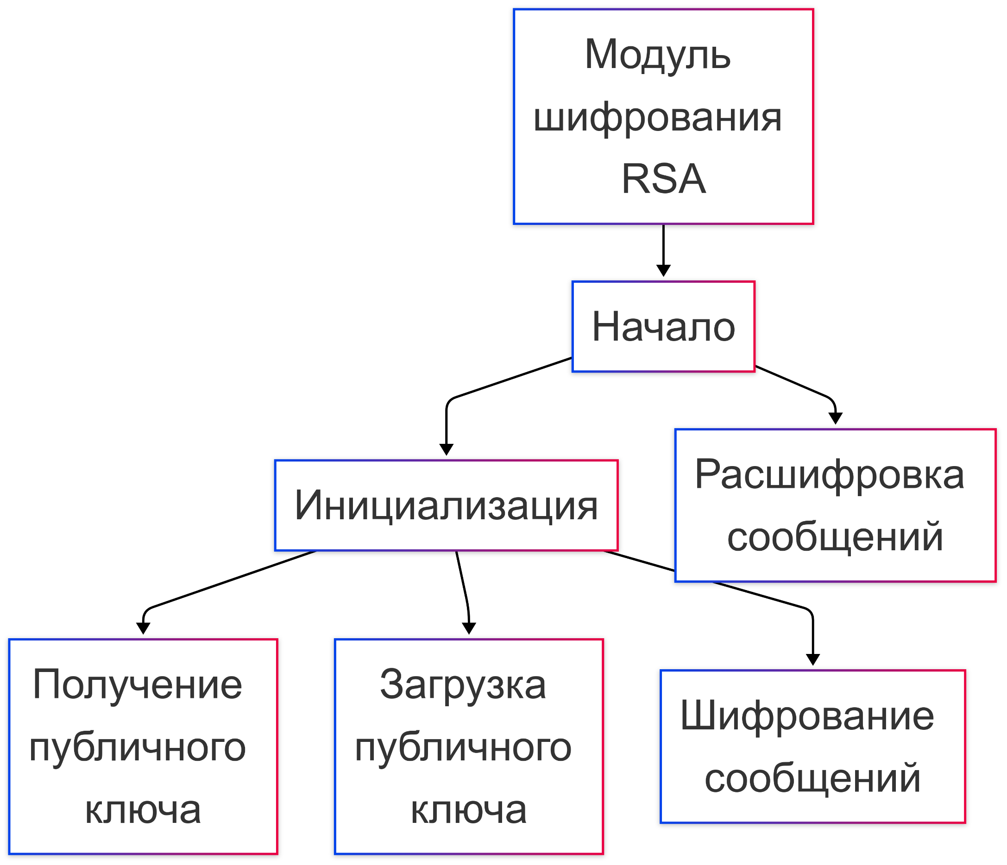
Шифрование RSA

Slide 13

Заключение
В ходе работы был разработан p2p-чат с использованием Python. В проекте реализованы:
Серверная часть для навигации клиентов.
Клиентская часть с возможностью подключения, отправки и приёма сообщений, а так же экспорта истории.
Графический интерфейс для удобного взаимодействия пользователей.
Таким образом, цель задачи была достигнута, а задачи выполнены

Slide 14

Спасибо за внимание!

